Slide 1
как вид
литературы
Выставку подготовила зав.сектором отдела ОБВСК Оберемченко Н.И.

Slide 2
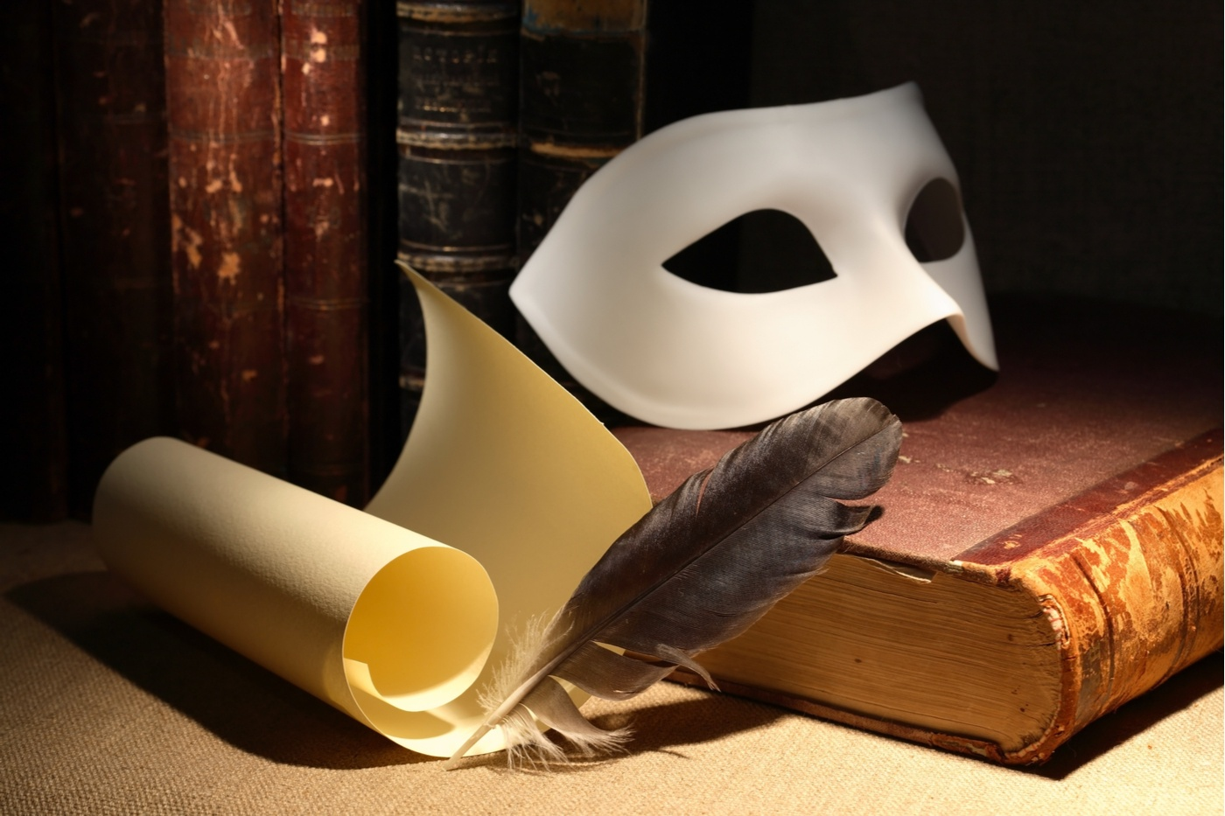
Выявляя для себя теорию драматургии, мы словно попадаем во вселенную, которая действует по законам, удивляющим своей красотой и математической точностью. Драматургия опирается на главный закон, суть которого заключается в гармоническом единстве. Драма, как и любое творение искусства, должна быть целостным художественным образом.

Slide 3
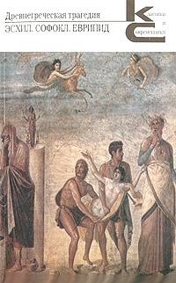
Древнегреческая трагедия - явление в мировой литературе поистине масштабное и величественное, хотя судить об этом нам приходится лишь по очень небольшому числу дошедших до нас пьес - 33 трагедиям трех трагиков, появившимся в течение 70 лет: семи трагедиям Эсхила, семи - Софокла и девятнадцати, украшенным именем Еврипида. В настоящем издании предпринята попытка представить наиболее значительные, ставшие классическим образцом жанра, трагедии, созданные стоявшей в центре трагедийного античного мира триадой Эсхил - Софокл - Еврипид
84
Д 73
Древнегреческая трагедия. - Санкт-Петербург : Азбука-классика, 2005. - 640 с.
ISBN 5-352-01502-5

Slide 4
Всемирно известный поэт и драматург Уильям Шекспир жил в 1564-1616 годах, а его творчество по сей день считается ценнейшим мировым наследием культуры. Героев его произведений знают все, начиная со школьного возраста. Они учат нас любви, благородству и чести, рассказывают о быте и нравах современников автора.
Трагедия Уильяма Шекспира в пяти актах, одна из самых известных его пьес и одна из самых знаменитых пьес в мировой драматургии. Написана в 1600-1601 годах.
84
Ш 41
Шекспир, У. Гамлет / У. Шекспир. - Москва : Детская литература, 1983. – 190 с.

Slide 5
Уникальность таланта Островского заключалась в том, что в нём сочетались дарование литератора и способности театрального деятеля. Впервые в истории русской культуры появился человек, сумевший не только сказать новое слово в драматургии, но и заложить основу русского национального театра. До середины 19 века русская драматургия была представлена лишь несколькими произведениями. А.Н. Островский же написал 52 пьесы (из них 47 оригинальных), в одиночку фактически создав репертуар русского театра.
84
О 77
Островский , А. Н. Пьесы / А. Н. Островский. – Москва : Детская литература, 2003. – 379 с.
ISBN 5 08 004078-5

Slide 6
«Старший сын» – пожалуй, наиболее известная пьеса Александра Вампилова.В комедии «Старший сын», в рамках мастерски выписанной интриги (обман двумя приятелями, Бусыгиным и Сильвой, семьи Сарафановых), идет речь о вечных ценностях бытия – преемственности поколений, разрыве душевных связей, любви и прощении близкими людьми друг друга. Сам драматург, потерявший отца в раннем детстве, воспринимал отношения отца и сына особенно болезненно и остро
84
В 16
Вампилов, А. Старший сын / А. Вампилов. – Москва : АСТ, 2008. – 333 с.
ISBN 978-5-17-0315339-0

Slide 7
Это интересная история, знакомящая читателя с персонажем Фигаро. Здесь про невозможность любви молодой барышни к старику и низменность брака по расчёту. Женщина не может полюбить по принуждению, она это делает лишь по велению сердца. И сердце её, велит любить «непонятно кого», кто с виду «никто и зовут никак», но по счастливой случайности оказался таки богатым графом, решившим проверить даму на корыстолюбие и потому не афишировавший заранее свои финансы. И попутно он ещё отбил её у жадного похотливого деда. Всё это при прямом содействии хитроумного Фигаро.
84
Б 80
Бомарше. Драматическая трилогия / Бомарше. – Москва : Правда, 1984. – 352 с.

Slide 8
Лопе Фелис де Вега Карпьо жил и творил в суровую и мрачную пору истории своей родины.
Драматургическая деятельность Лопе де Вега знаменовала собой окончательное оформление и расцвет испанской национальной драмы эпохи Возрождения, то есть драмы, в которой нашло свое совершенное воплощение национальное самосознание народа, его сокровенные чувства, мысли и чаяния.
84
В 26
Лопе Де Вега. Пьесы / Лопе де Вега. – Москва : Эксмо, 2003. – 576 с.
ISBN 5-699-04460-4

Slide 9
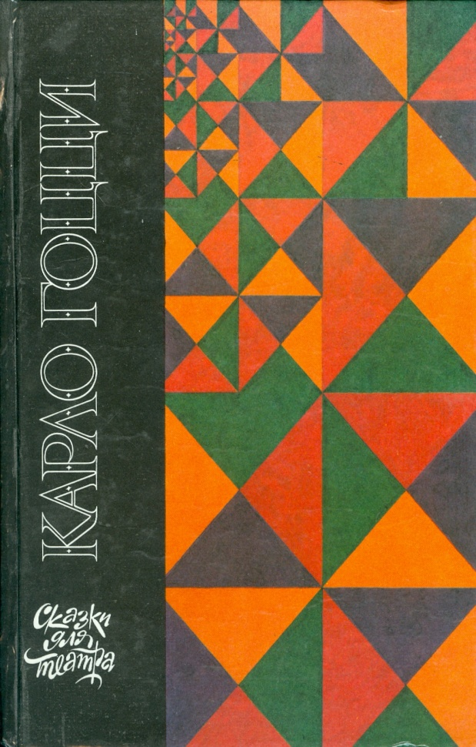
Карло Гоцци (1720 - 1806), знаменитый итальянский поэт и драматург, прославился тем, что воскресил традиционную итальянскую комедию масок, написав ряд сказочных пьес, которые назвал "фьябами", в основу которых легли легенды и народные предания. Пьесы уже более 200 лет не сходят с мировых сцен и отличаются причудливой феерической обстановкой, чудесными превращениями и наличием знакомых персонажей-масок - Панталоне, Труффальдино и других.
84
Г 74
Гоцци, К. Сказки для театра / К. Гоцци. - Москва : Правда, 1989. - 576 с.

Slide 10
Пьеса,"Таня" (1938) – камерная драма о любви и счастье. Юная героиня растворена без остатка в своей любви, но находит силы отказаться от нее, узнав о чувствах мужа к другой женщине. Она находит себя в профессии, приобретает жизненный опыт и предстает во второй части пьесы человеком состоявшимся, взрослым, открытым для новых чувств. В пьесе убедительно и талантливо прозвучала главная тема арбузовской драматургии – тема человека, обретающего самого себя. Пьеса обошла почти все театры страны, вызвала волну острых дискуссий.
84
А 79
Арбузов, А. Таня. Жестокие игры / А. Арбузов. – Москва : Детская литература, 2001. - 170 с.
ISBN 5-08-003978-7

Slide 11
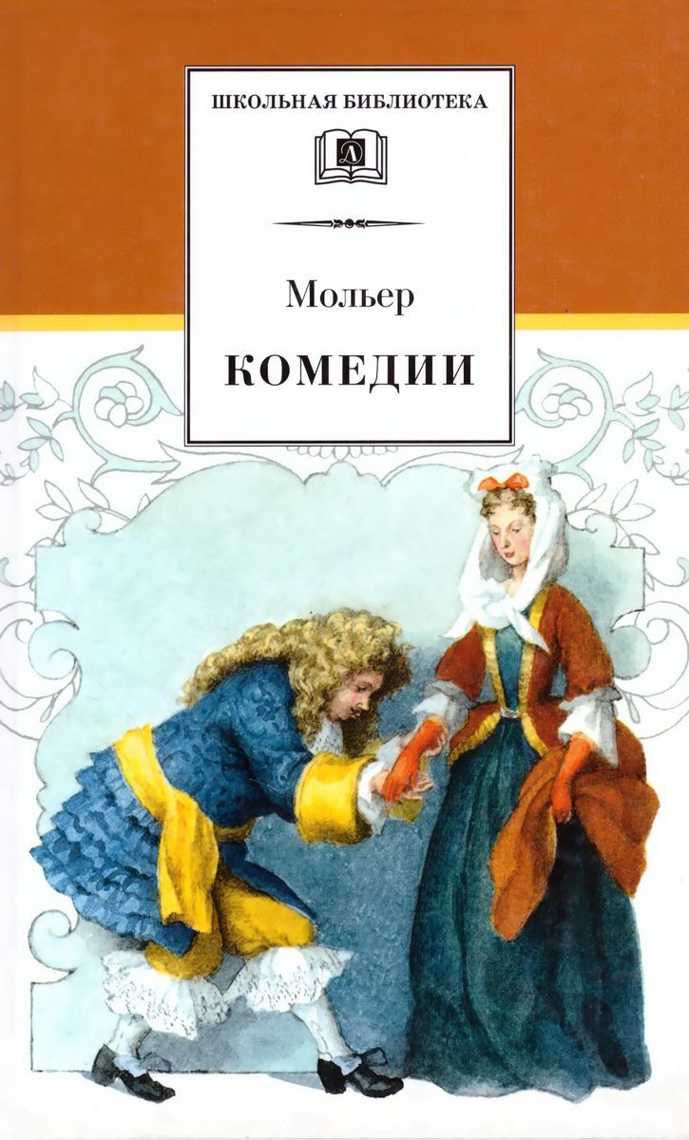
Великий французский драматург, создатель классической комедии Жан-Батист Поклен прославился на весь мир под псевдонимом Мольер. Выходец из старинной богатой семьи, он получил прекрасное образование, но увлекся театром и посвятил ему всю свою дальнейшую жизнь. Начав как актер, Мольер постепенно стал сочинять собственные пьесы, пользовавшиеся неизменным успехом. Творческая дерзость и художественная раскованность Мольера, граничившие с нарушением морали, обеспечили его произведениям невероятную популярность.
84
М 76
Мольер, Ж. Б. Комедии / Ж. Б. Мольер. - Москва : Детская литература, 1999. - 298 с.
ISBN 5-08-003865-9

